Slide 1
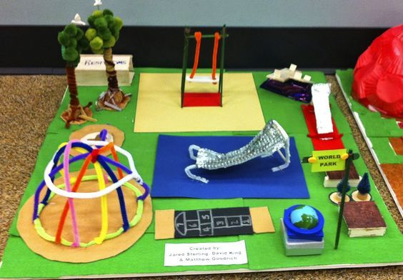
Πώς θα θέλατε να φτιάξουμε τη μακέτα με το πάρκο μας;

Slide 2
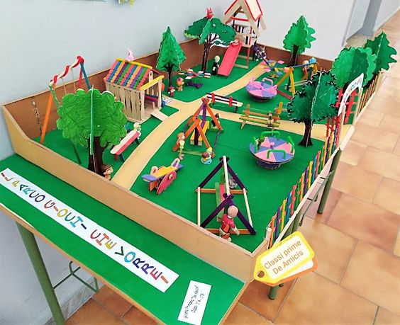
Ας πάρουμε μερικές ιδέες...

Slide 3
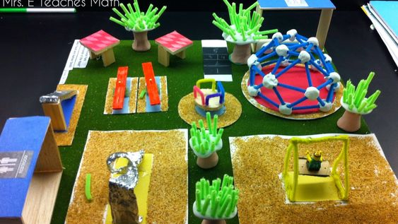
Ή μήπως έτσι;

Slide 4
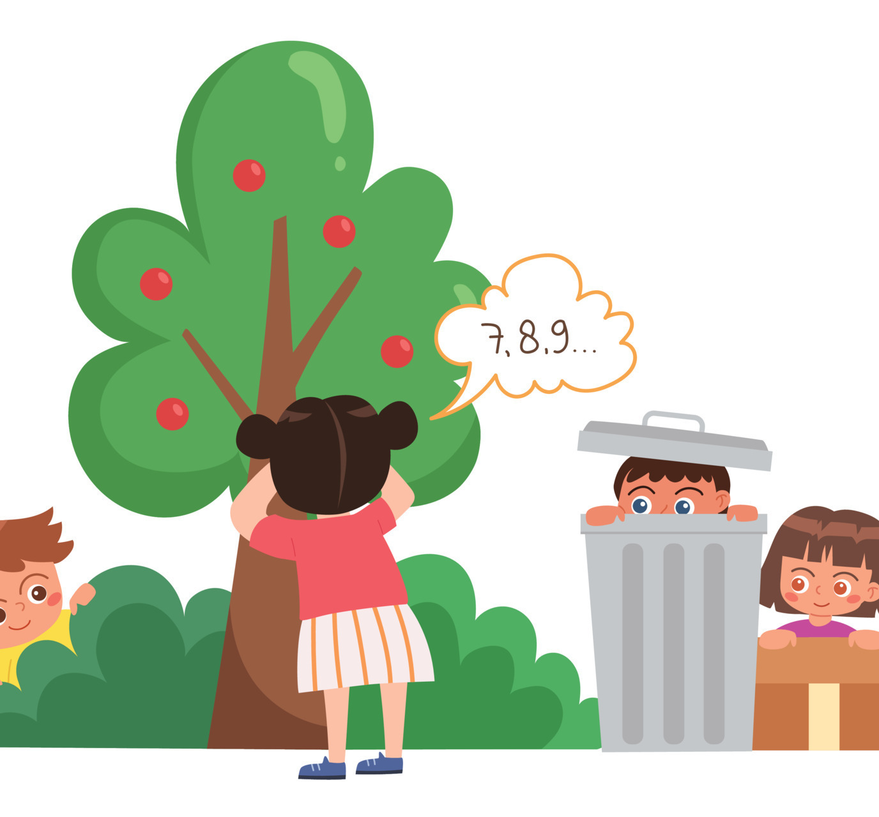
Τι παιχνίδια μας αρέσουν;

Slide 5
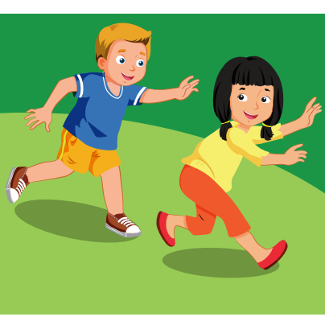
Κρυφτό, κυνηγητό και...

Slide 6
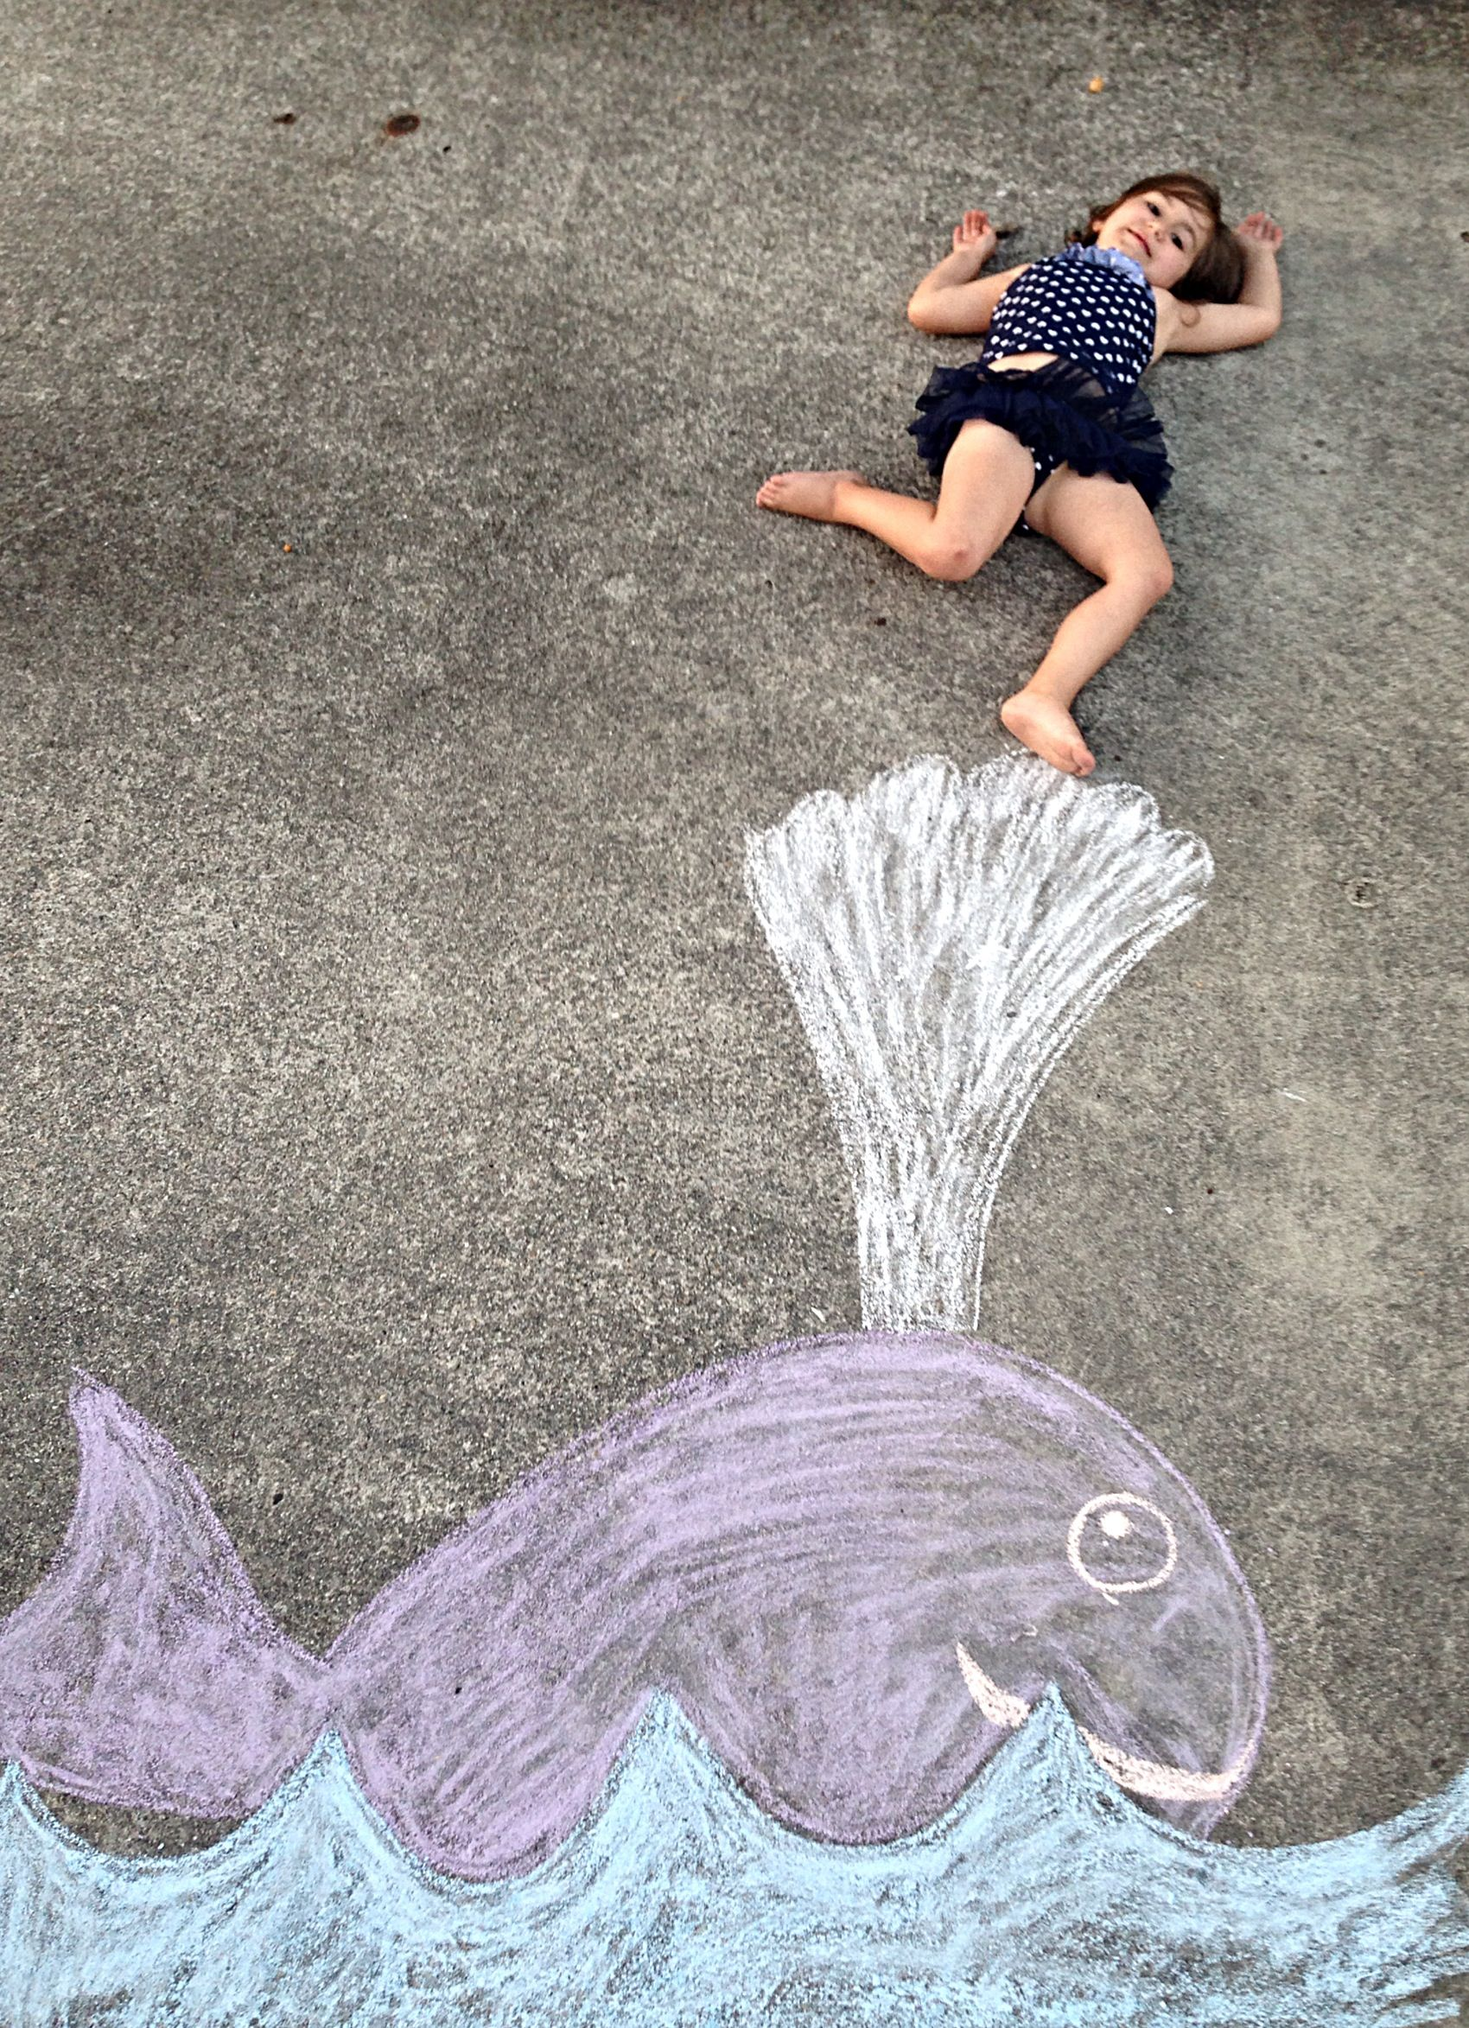
Ζωγραφική με "κιμωλία;"

Slide 7
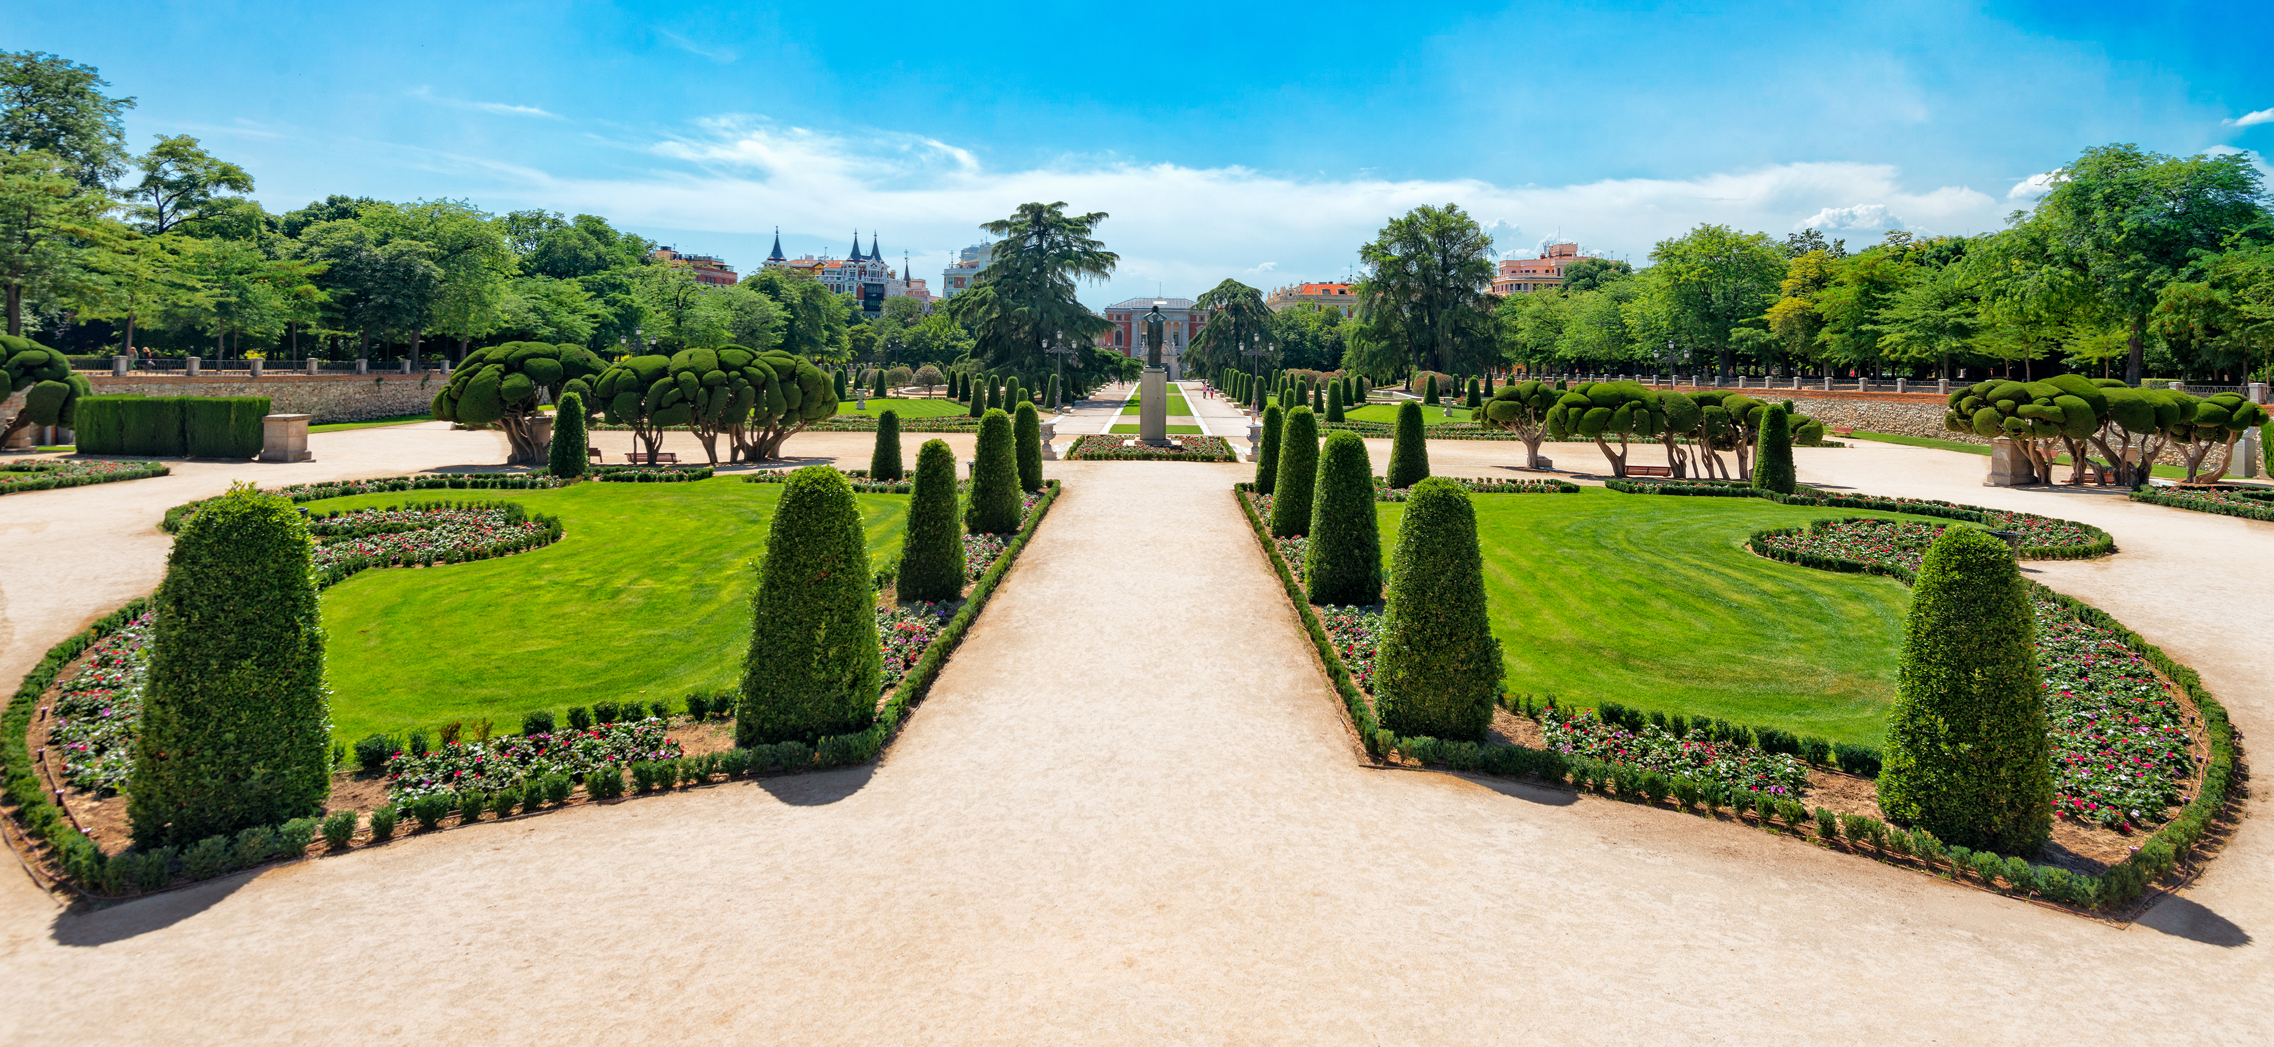
Πάμε να κατασκευάσουμε το πάρκο μας!

